Slide 1
Новинки 2023

Slide 2
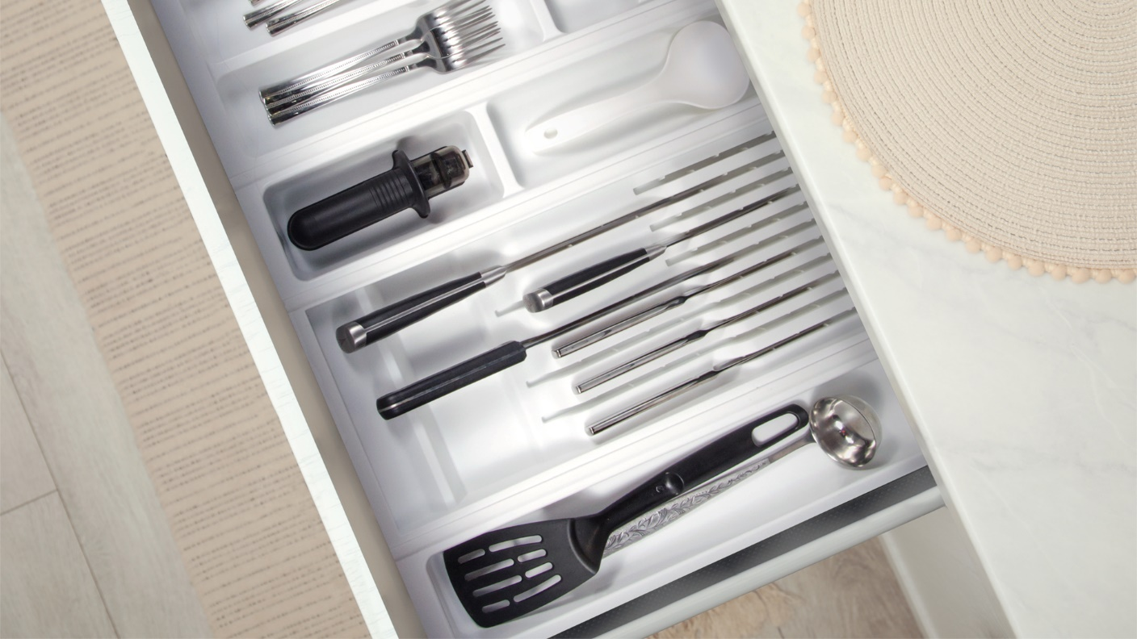
BLӦKI
Представляем линейку поддонов для столовых приборов BLӦKI — безгранично удобный органайзер!
Безгранично - потому что идеально заполнит выдвижной ящик шириной хоть 500 мм, хоть 3000 мм.

Slide 3
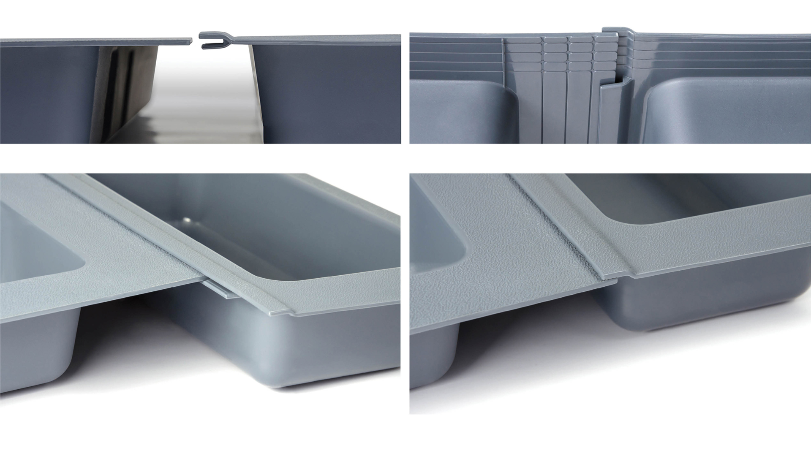
BLӦKI
BLӦKI представляет собой конструктор из блоков разных конфигураций и назначения, включая полноценный
блок для ножей (в базу шириной на 600 мм подобрать блок со вставкой для ножей не получится)

Slide 4
BLӦKI
Каждый блок имеет специальные насечки для подгона по глубине, а основной модуль подгоняется
также и по ширине базы.

Slide 5
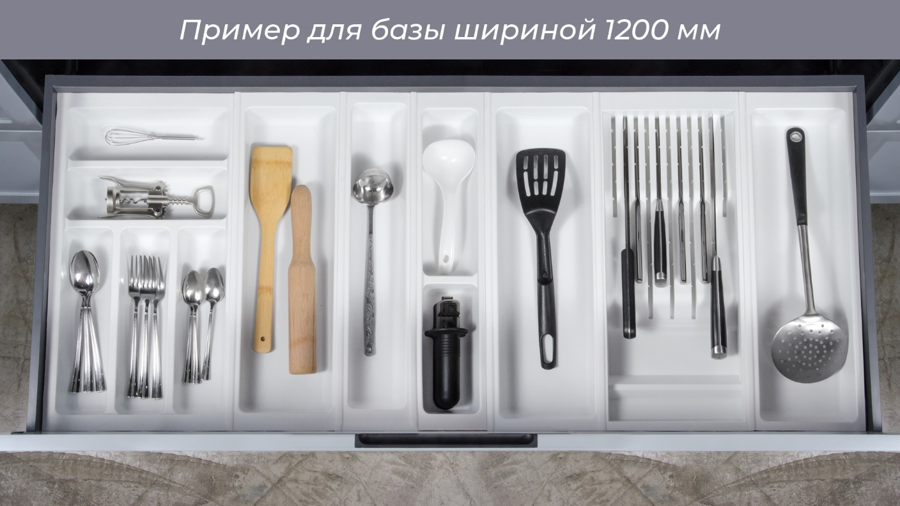
BLӦKI
В Онлайн-конструкторе в 3 простых шага вы подбираете нужную конфигурацию для базы от 500 мм до
1200 мм и в один клик можете перейти к оформлению заказа.

Slide 6
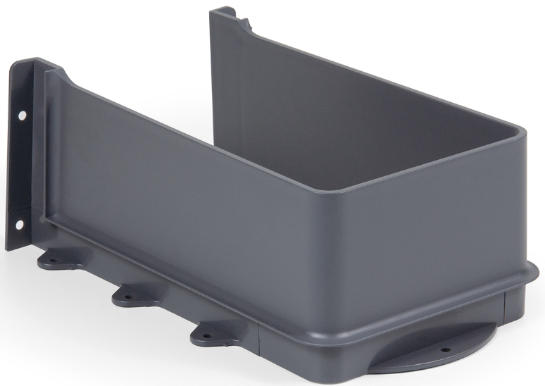
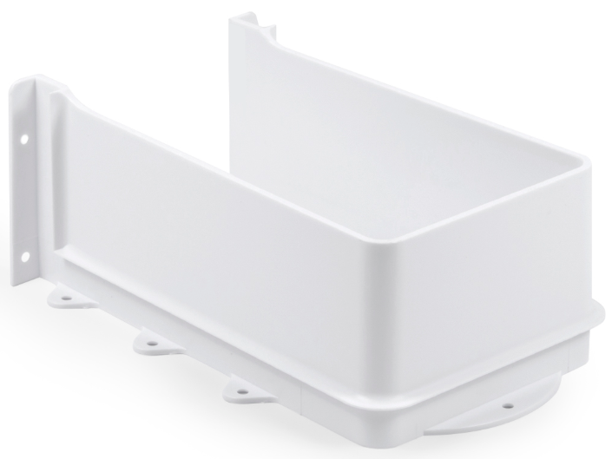
SBH28, SBH29
Держатель не ограничивает конструкцию мебельного ящика и не требует расположения строго по центру. Выпускается для ящиков СТАРТ SB18, SB19. Цвет: белый, графит

Slide 7
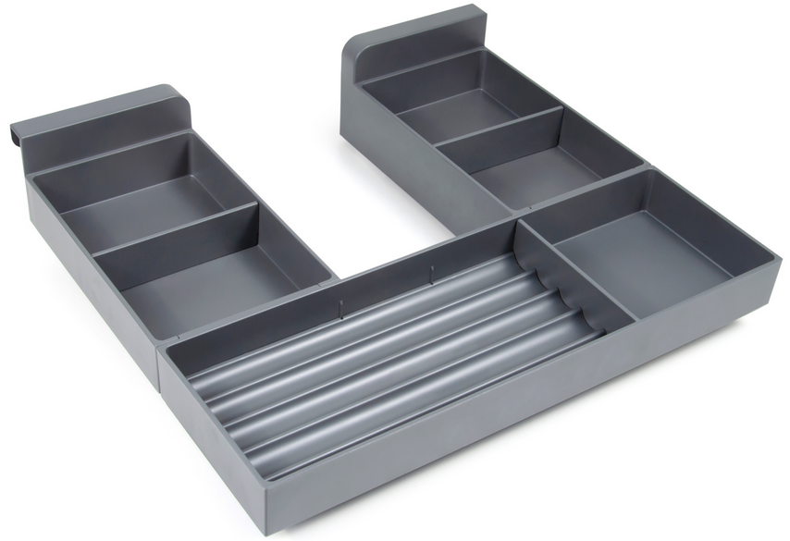
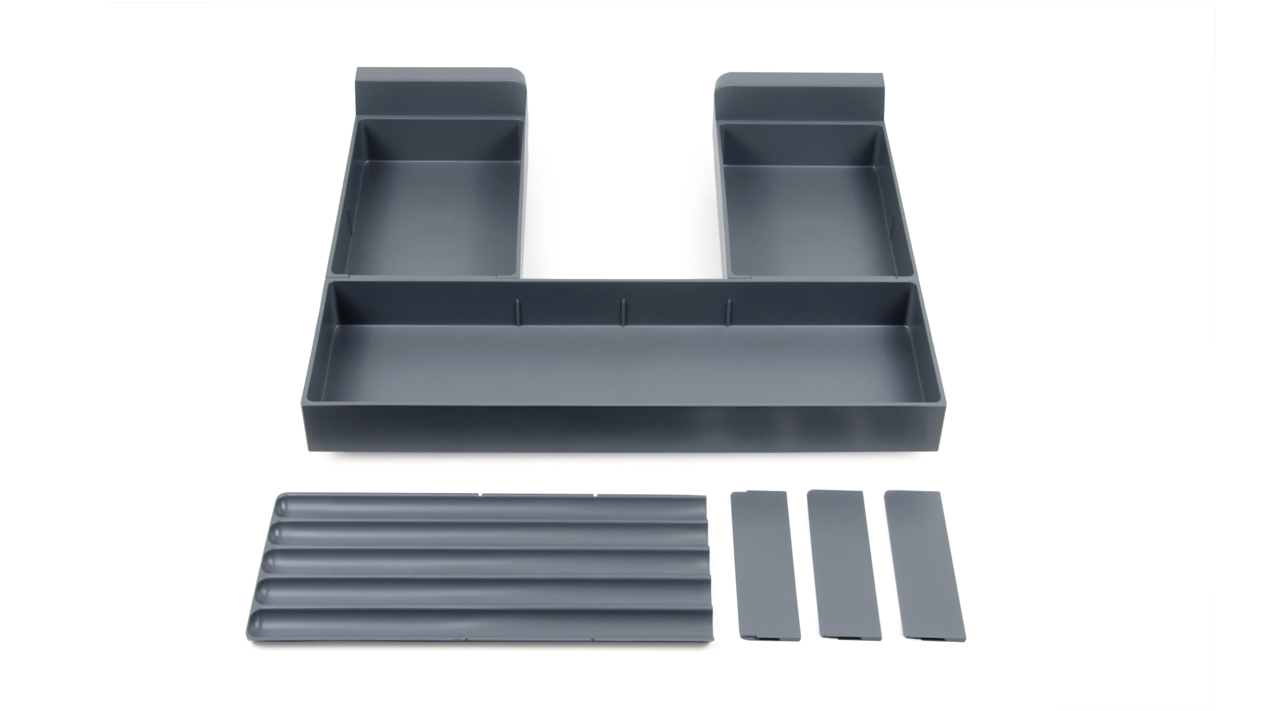
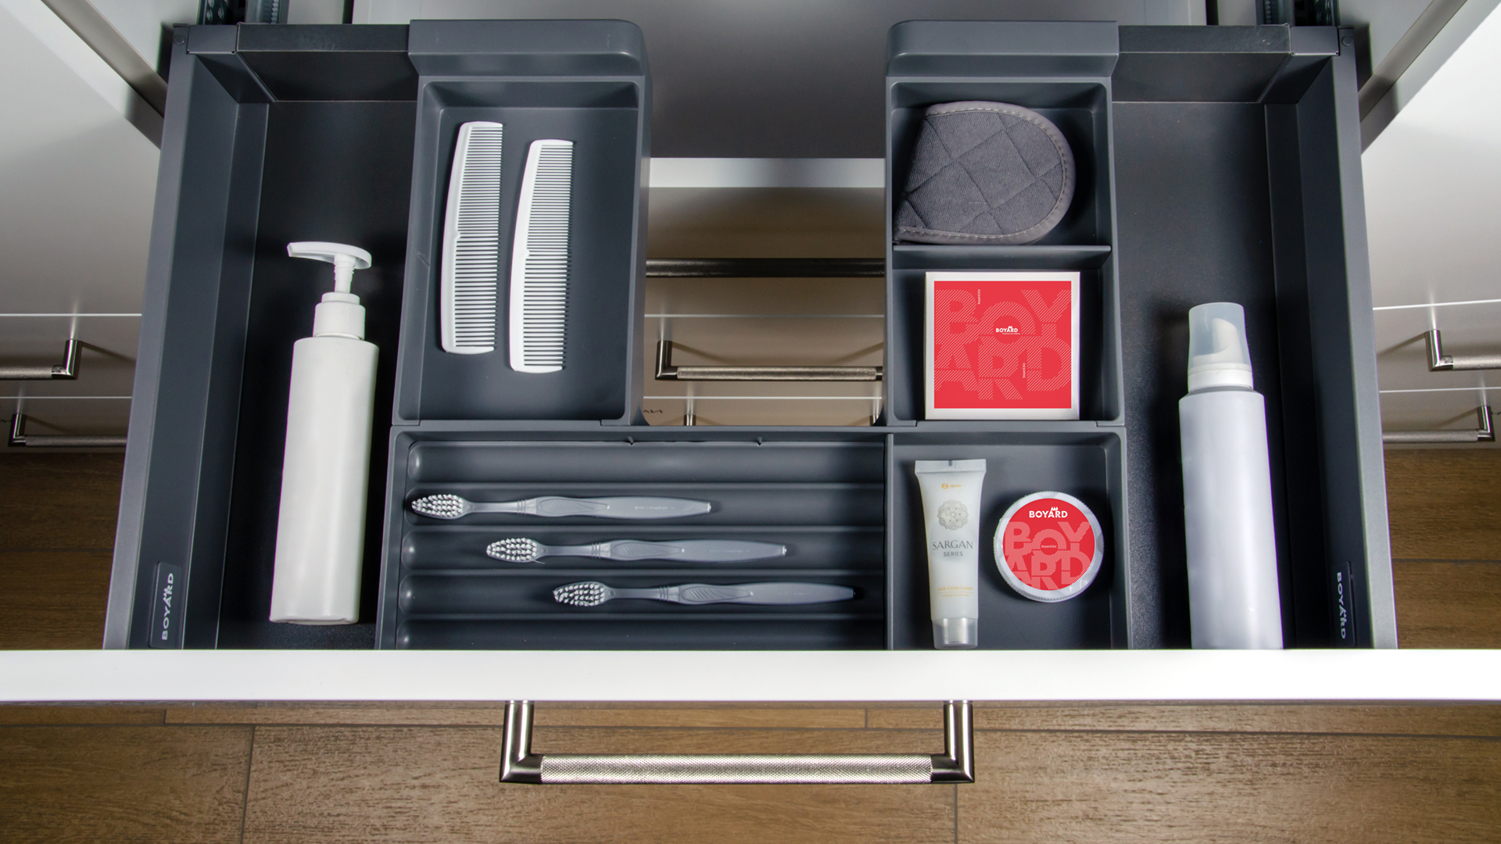
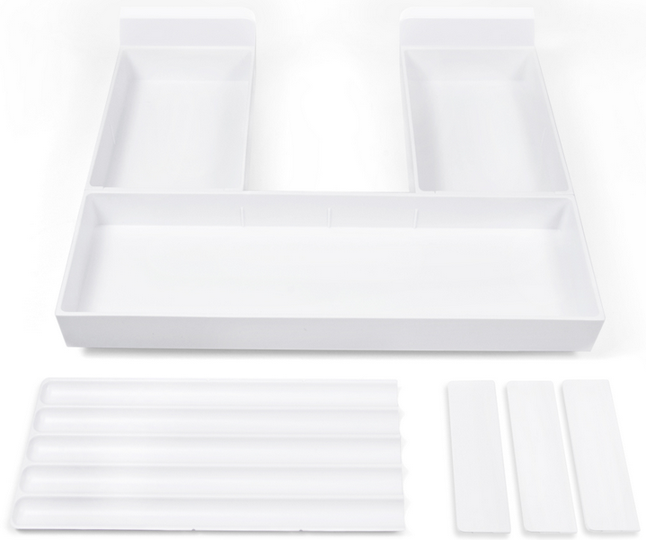
SBH70
SBH70 совместим с системами выдвижения СТАРТ с прямыми и традиционными боковинами глубиной
350 мм и шириной баз от 600 мм, подойдёт для использования в мебели на направляющих других моделей

Slide 8
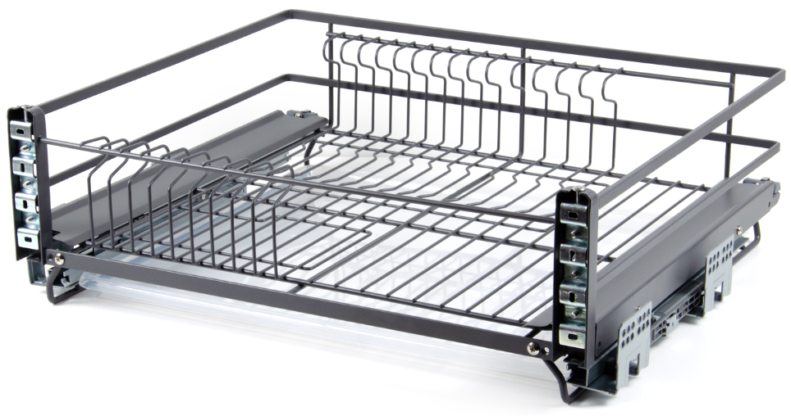
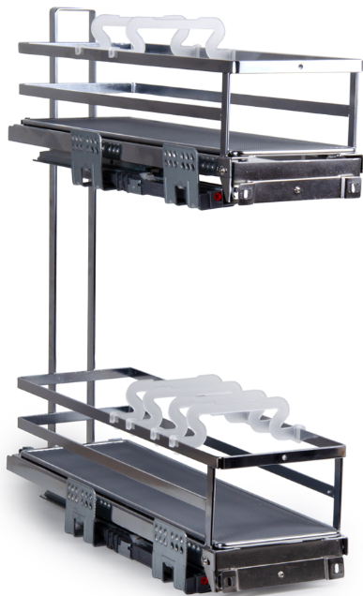
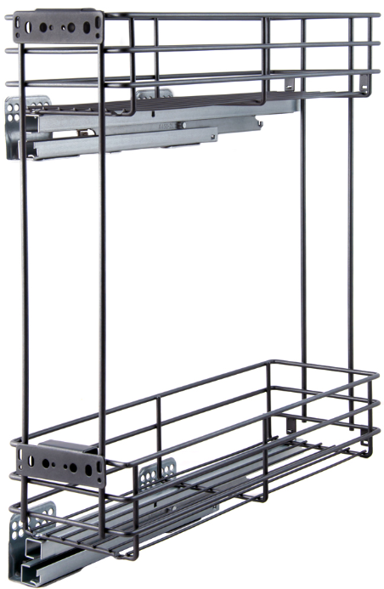
ERGOLINE на направляющих PUSH
Сушка в нижнюю базу MIRA PUSH
Бутылочница в плоском дизайне FLORA PUSH
Бутылочница в традиционном дизайне
BELLISSIMO PUSH

Slide 9
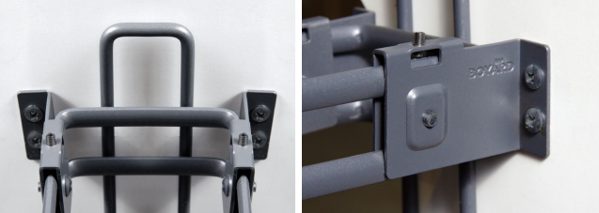
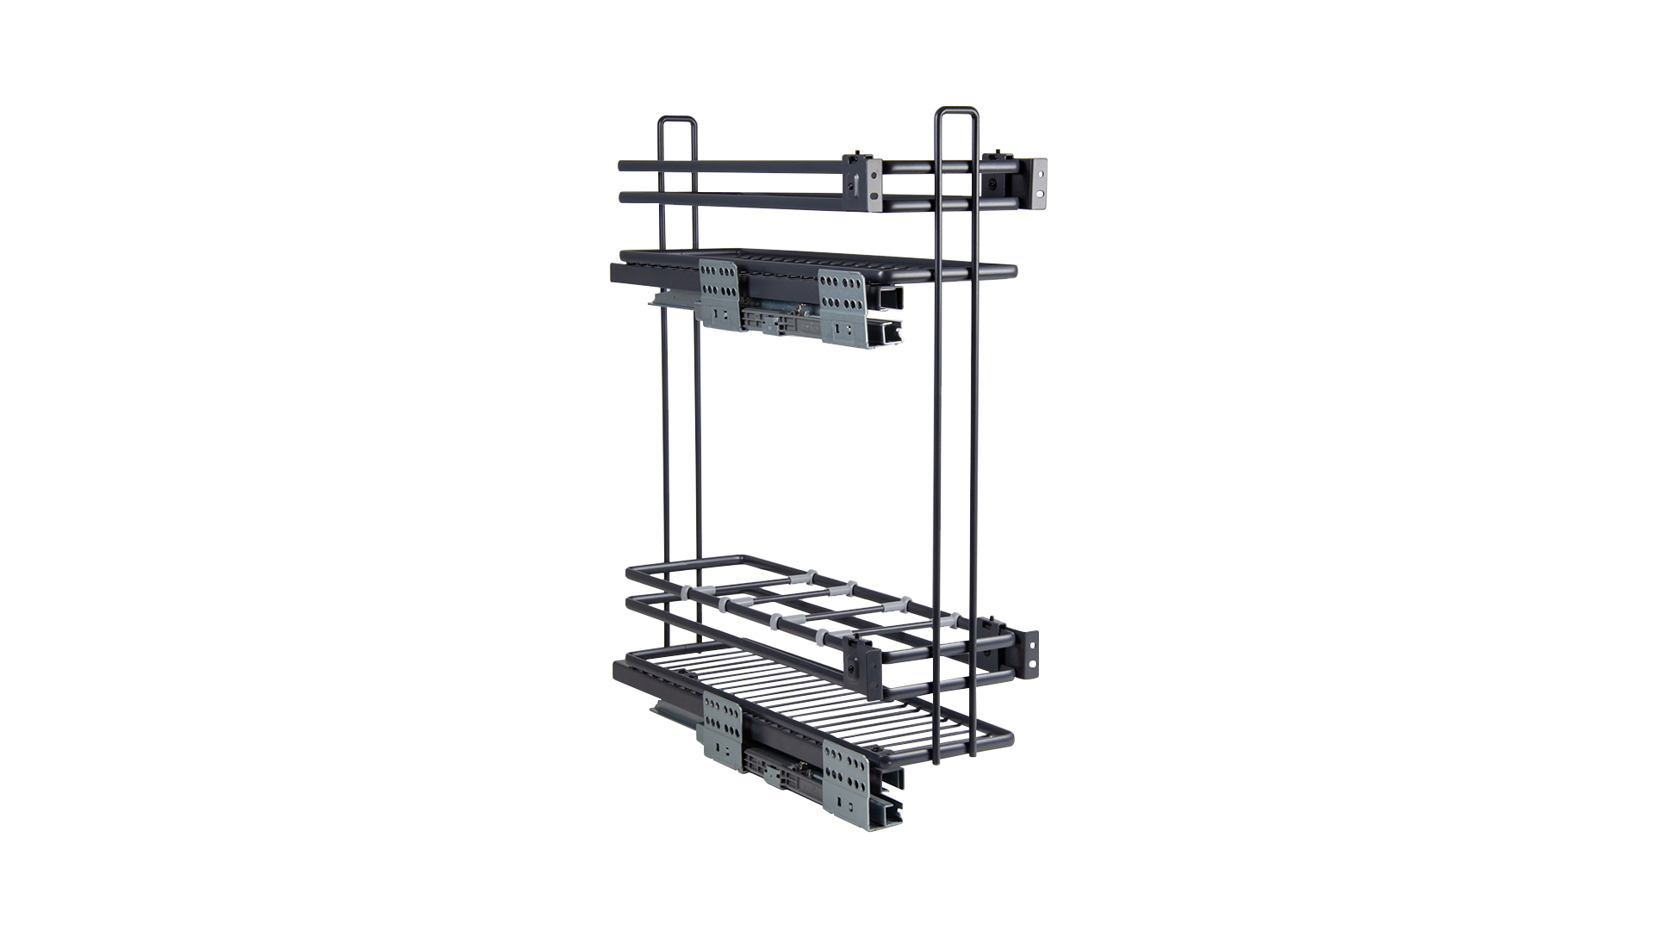
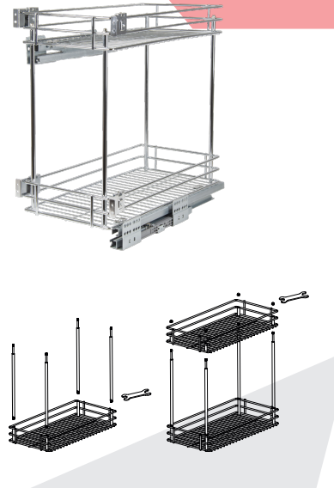
VEGA KR39 – уникальная складная корзина-карго на 300, 400 мм. AURA KR36 - бутылочница на 150, 200 мм. в стильном плоском прутке ESTETICA. Особенность новинок в том, что их можно установить с фрезерованным фасадами!

Slide 10
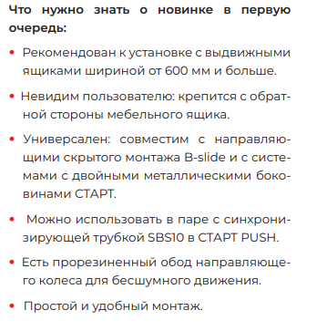
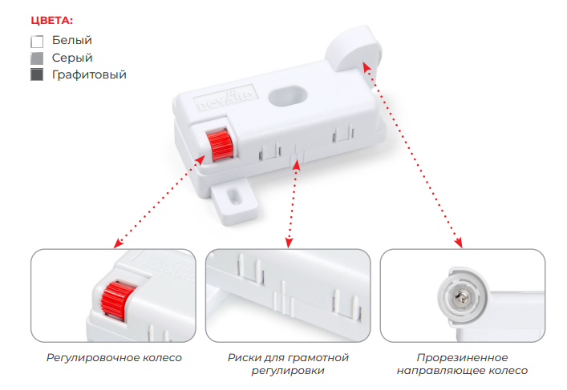
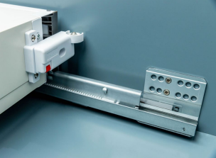
ЗИП SBS11 – стабилизатор движения выдвижного мебельного ящика. Тренд на широкие фасады не сдает позиции последние несколько лет! Для того, чтобы обеспечить равномерное выдвижение таких решений, необходимо, чтобы мебельный ящик двигался строго прямолинейно.

Slide 11
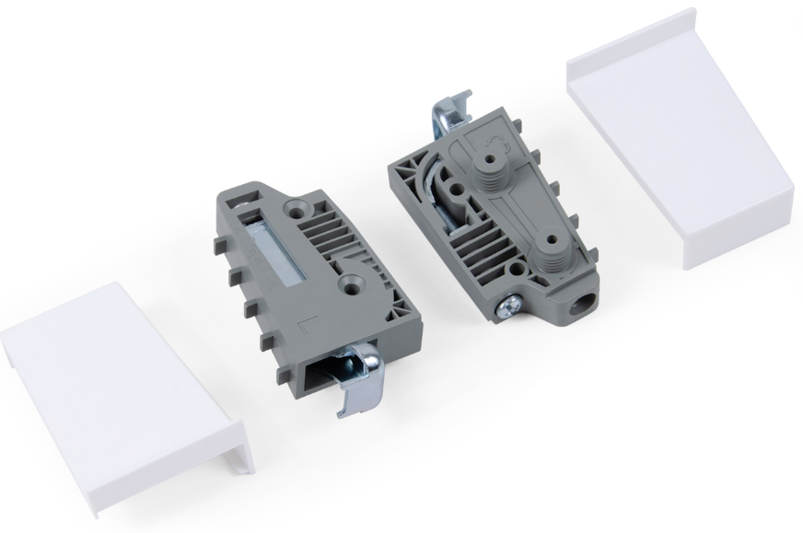
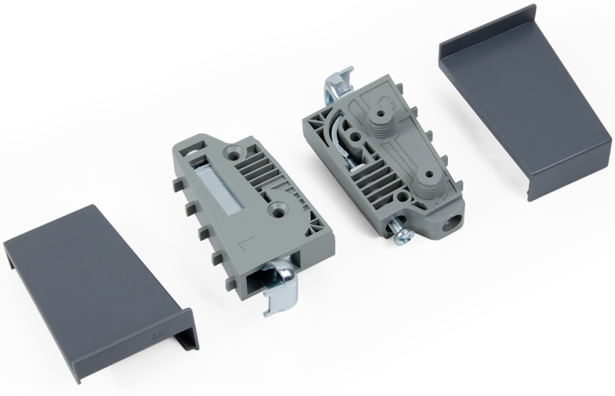
CH07
Регулировка по глубине +20мм
Регулировка по вертикали +9мм
Несущая способность на пару 95кг
CH07 – это навес для верхних баз. Главное его преимущество – быстрый монтаж при надёжном
качестве соединения

Slide 12
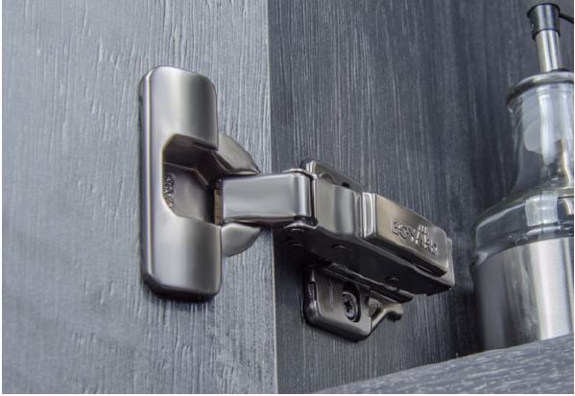
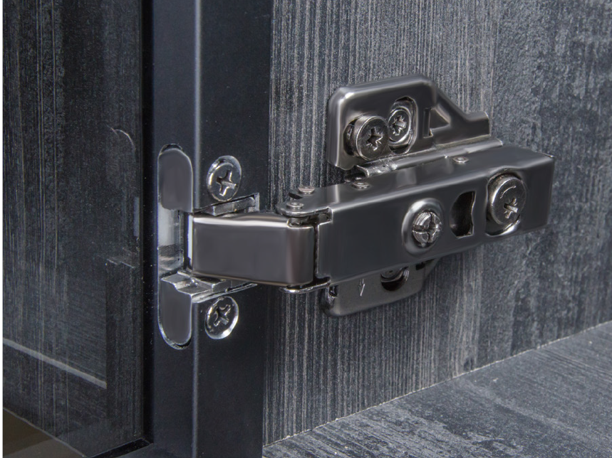
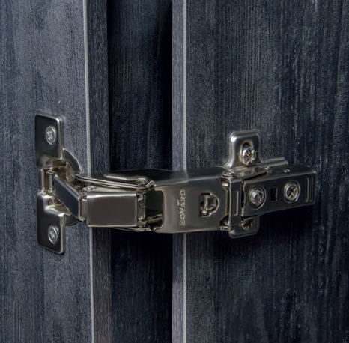
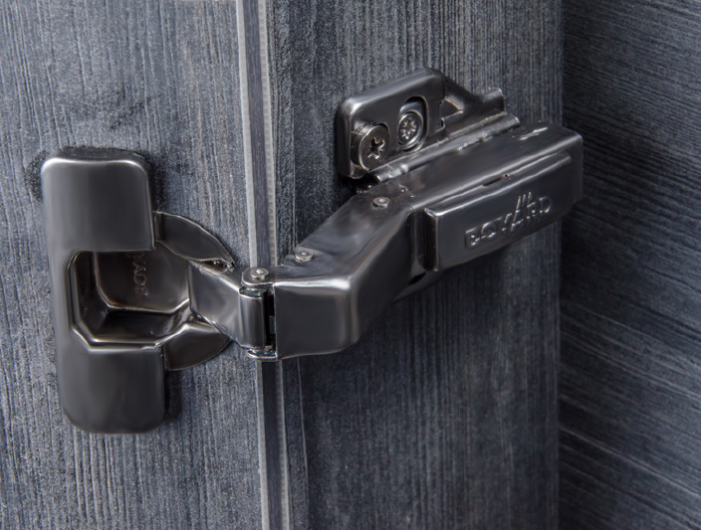
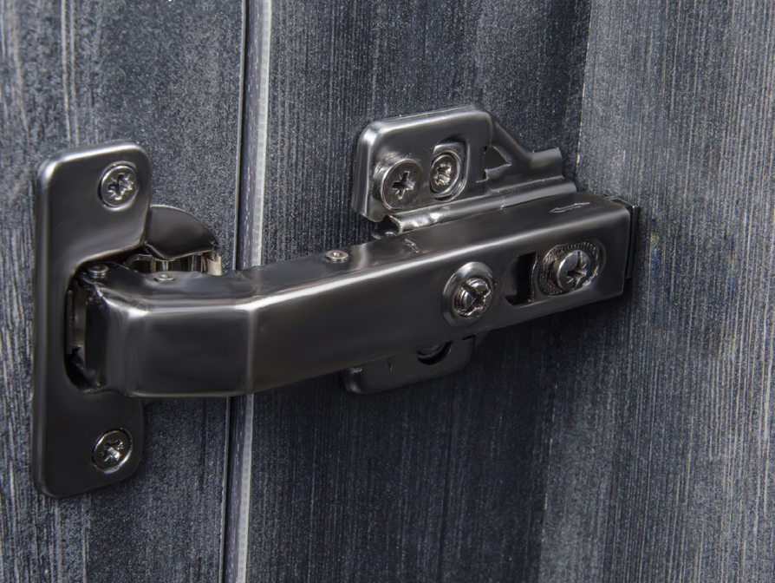
NEO в тёмном цвете
Петли в чёрном цвете дополнят модную мебель в тёмных тонах: с текстурой бетона, графита, тёмного
дерева.

Slide 13
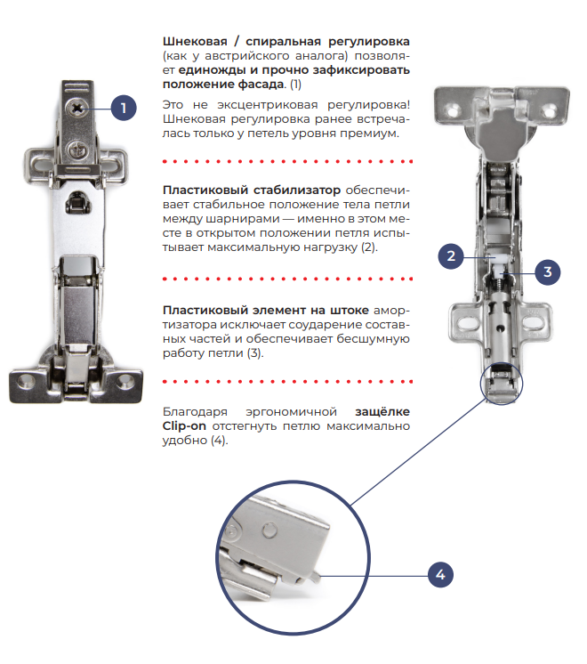
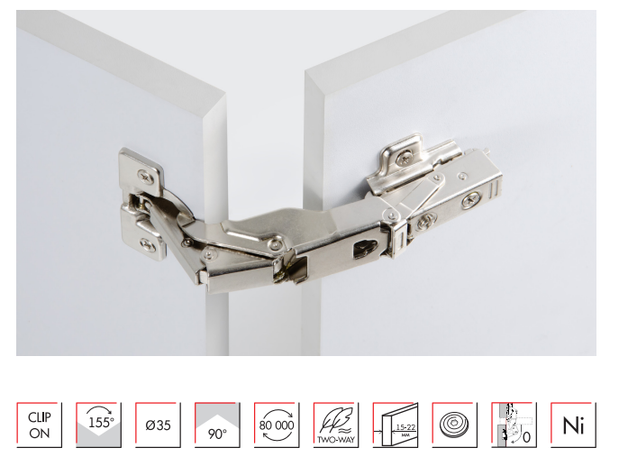
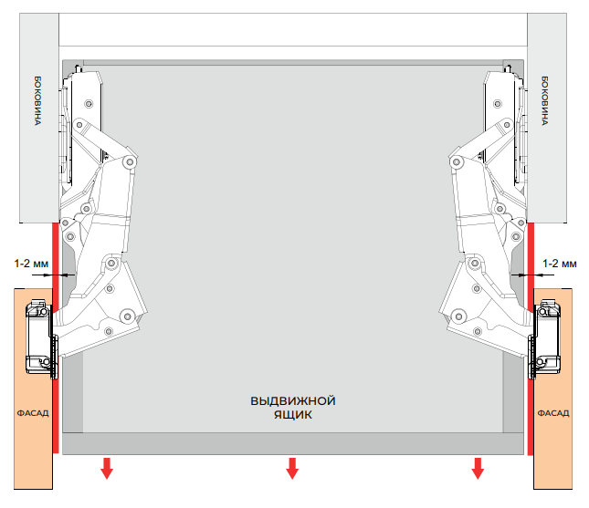
Восьмишарнирная петля с нулевым вхождением, углом открывания в 155°, с амортизацией и шнековой регулировкой FLEX H603

Slide 14
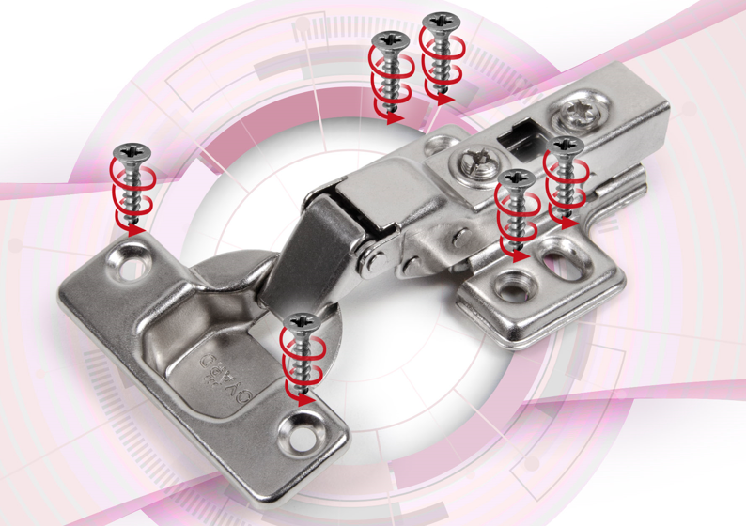
H301 + H1012
Петля с амортизатором H301 и ответной планкой H1012 с четырьмя отверстиями под саморез
Ожидается в апреле 2023

Slide 15
GL110
Цвет: белый и графитовый
Усилие на выталкивание: 50, 80, 100N
60 000 циклов открывания/закрывания
Ожидается в апреле 2023

Slide 16
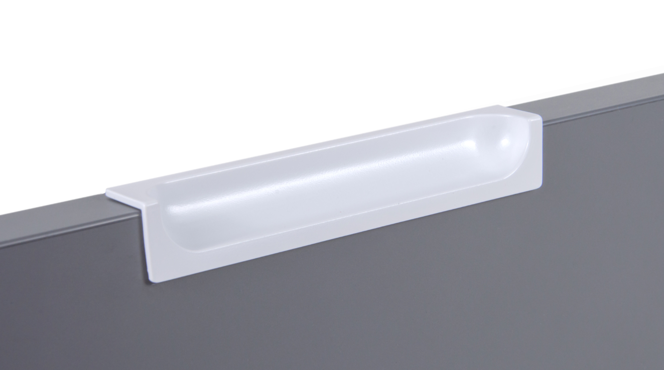
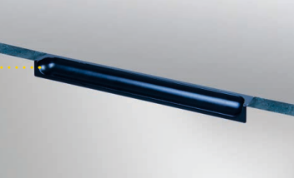
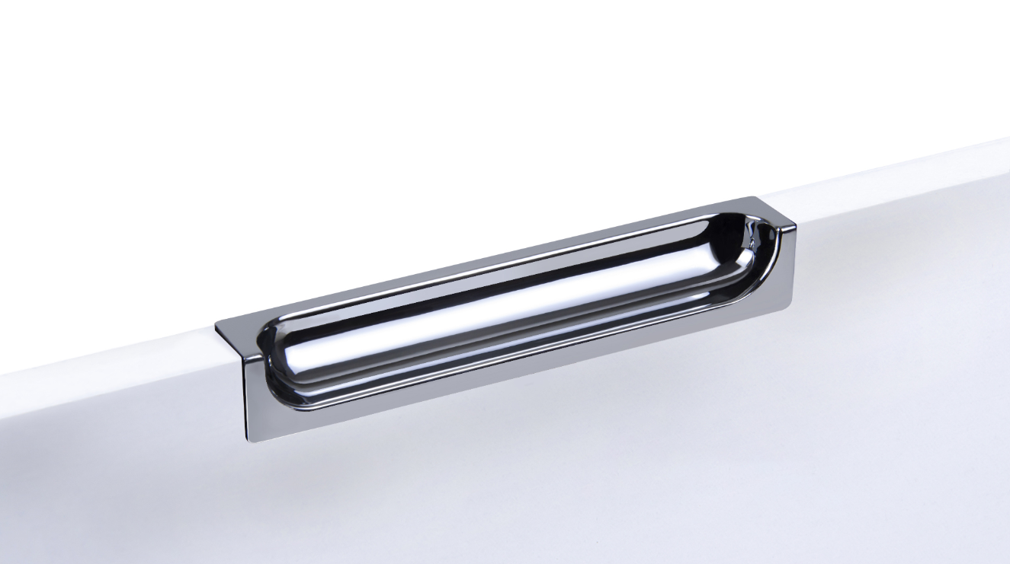
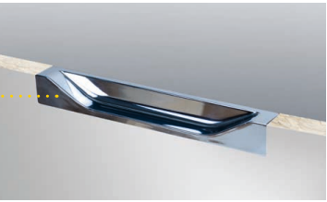
EVA RT020, ADAM RT021
Монтаж RT020, RT021 возможен в нескольких вариантах: наложением на фасад с выступом на 1,5 мм
от поверхности фасада, либо вложением в фасад чётко вровень с его уровнем.

Slide 17
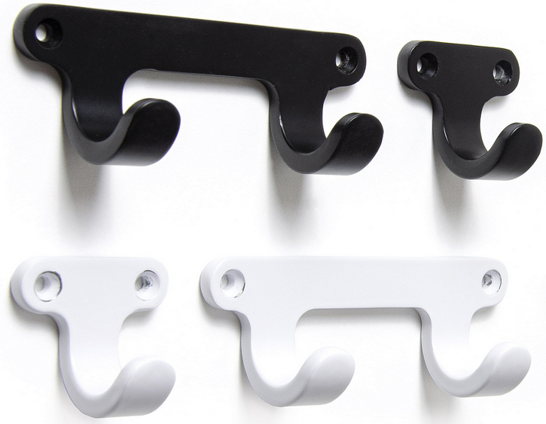
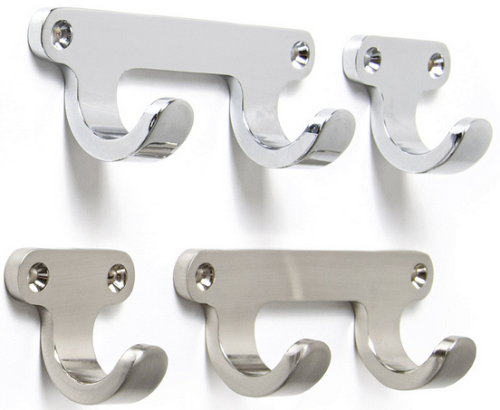
TWIN K120 и K220
Матовый чёрный
Атласный сатиновый никель
Хром полированный
Сочетание плавности линий, прямолинейности дизайна и оригинальности формы делает крючки-близнецы
универсальными и подходящими для множества стилей от неоклассики до лофта.

Slide 18
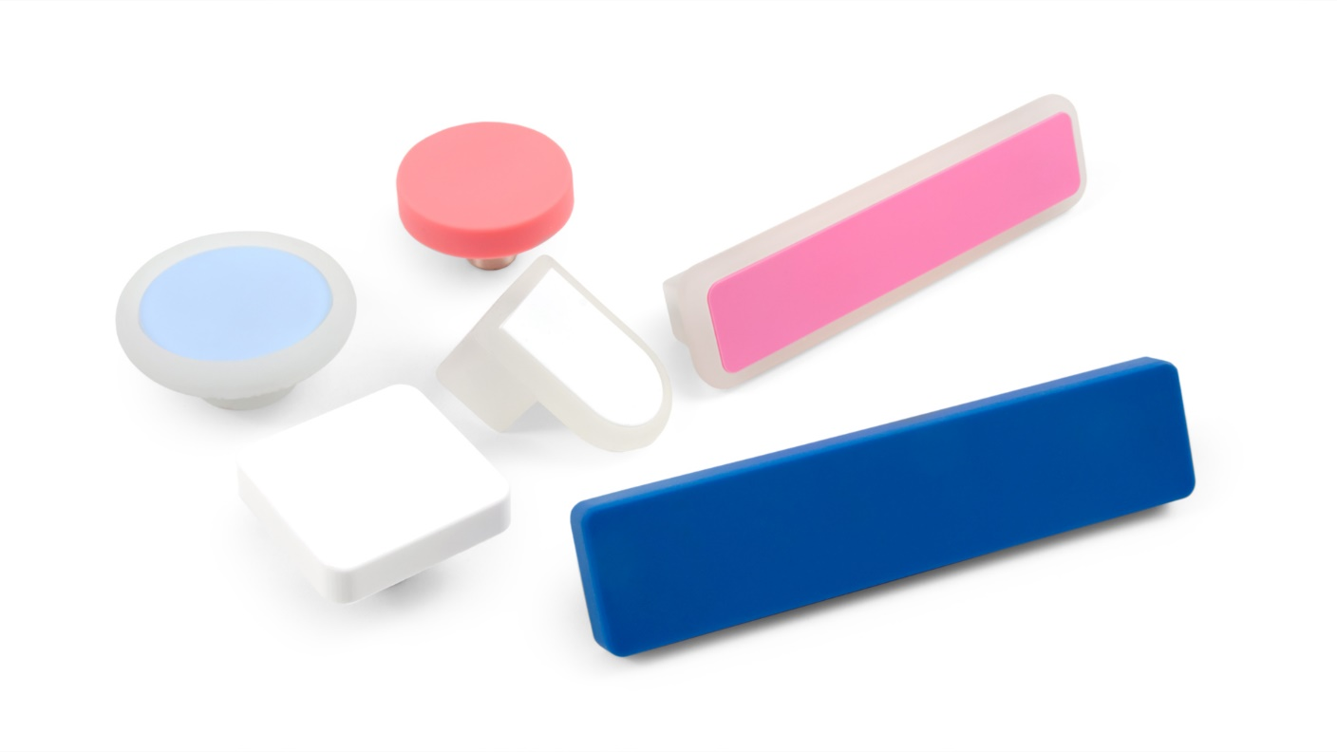
B-KIDS
Все модели выполнены из пищевого силикона и прошли независимое лабораторное испытание,
подтвердившее допустимый индекс токсичности.

Slide 19
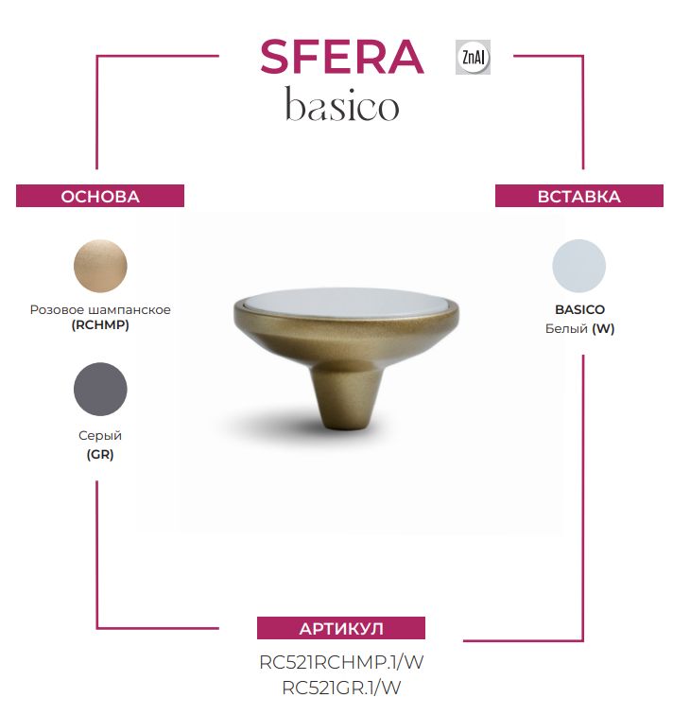
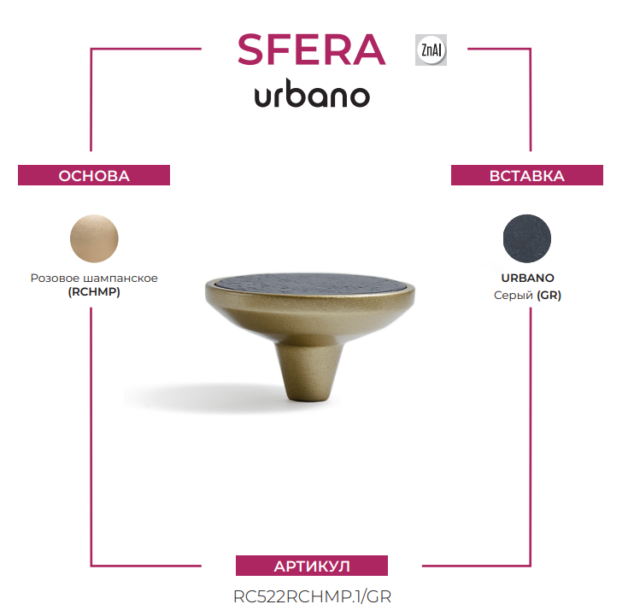
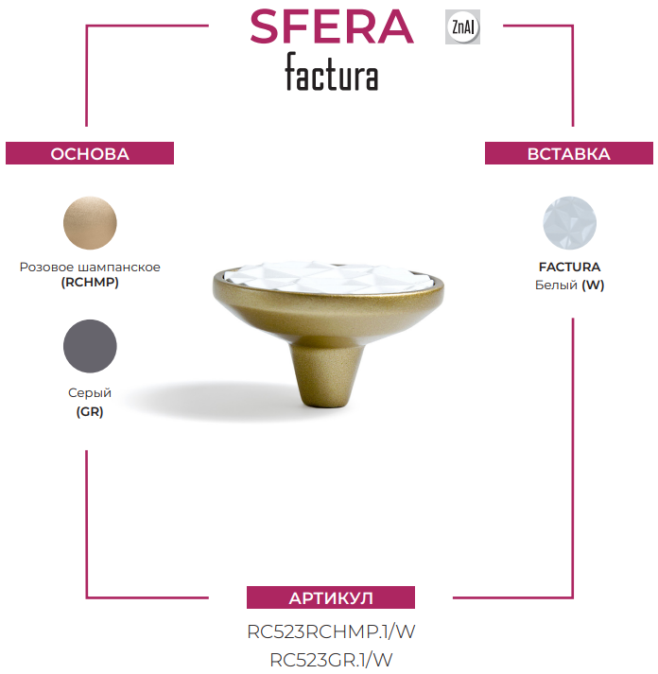
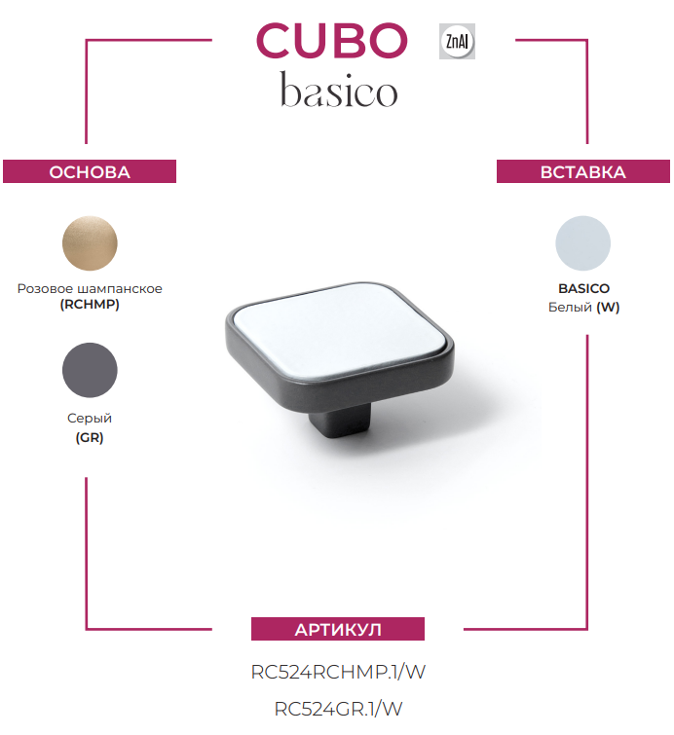
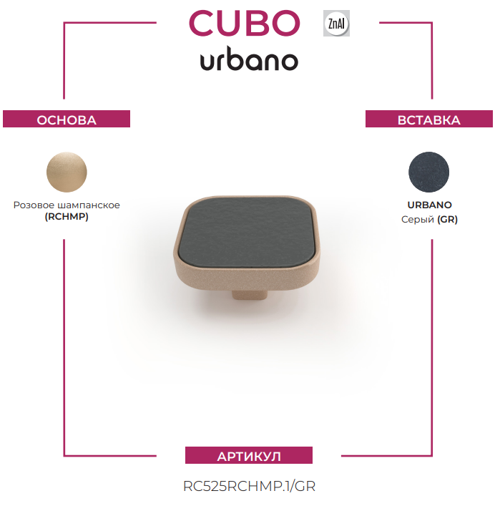
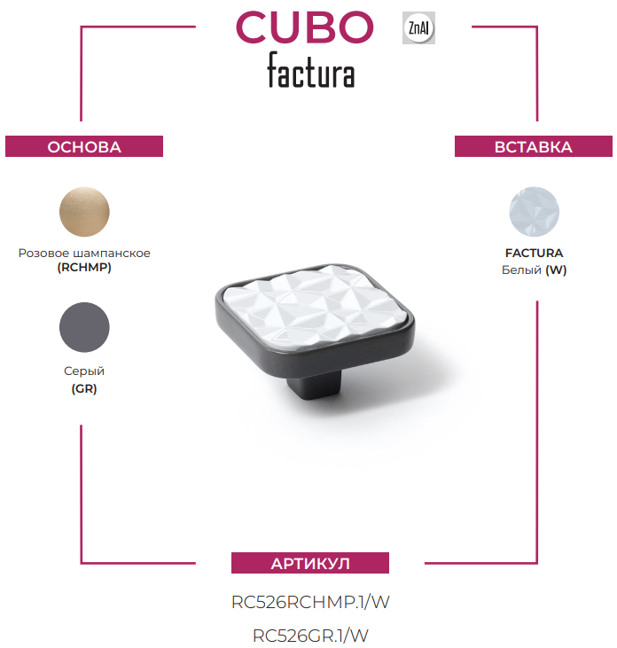

Slide 20
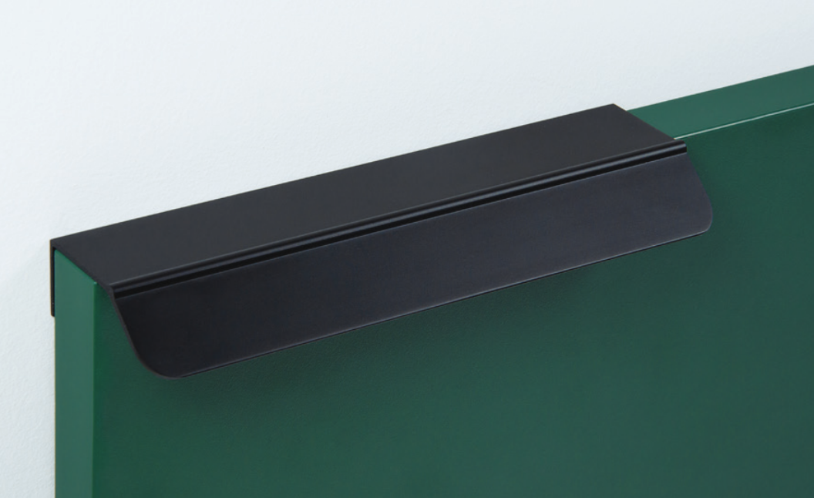
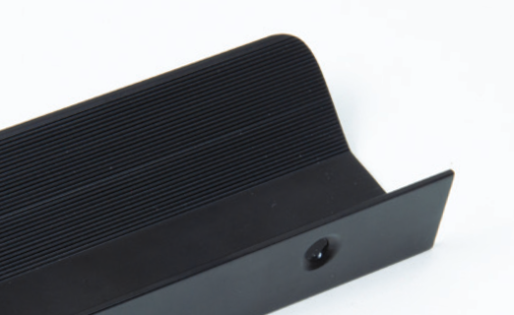
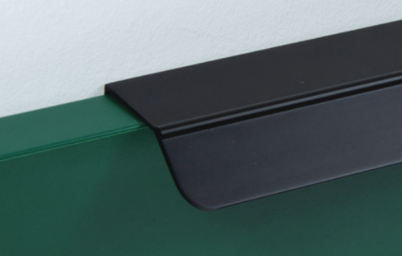
KANT RT103
Межцентровое расстояние: 32 и 96 мм Фактическая длина ручек: 60 мм и 147 мм Рекомендуемая толщина фасада: от 16 до 22 мм
Эксклюзивный дизайн с трубкообразным выступом вместе с рифлением в зоне захвата дают максимальный
комфорт в использовании

Slide 21
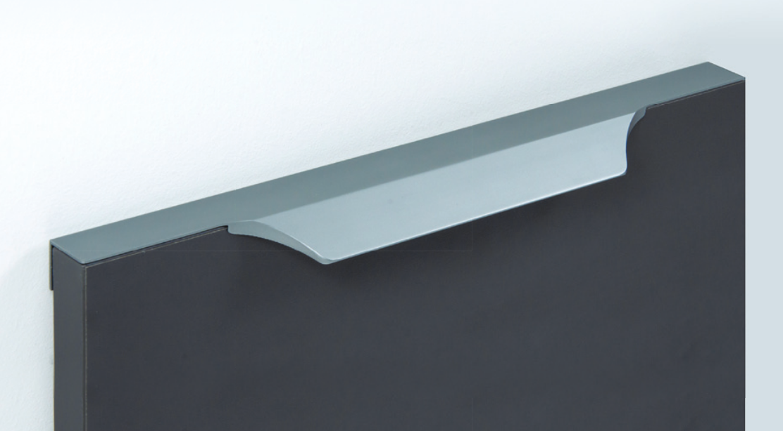
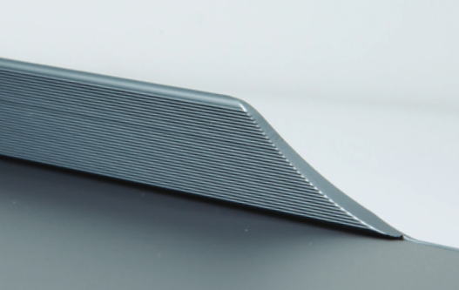
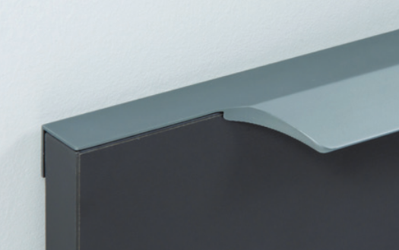
WING RT114
Рекомендуемая толщина фасада: от 18 до 19 мм
Ручка представлена в длинах: 147, 197, 297, 396, 447, 497, 597, 697, 797, 897 мм

Slide 22
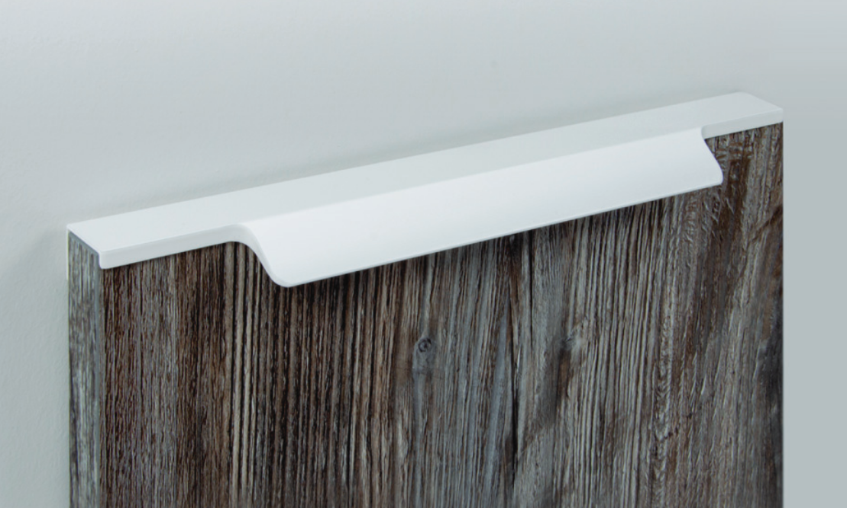
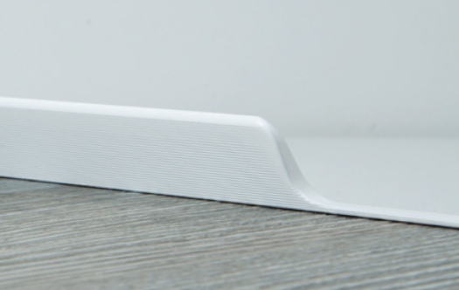
ARCA RT115
Рекомендуемая толщина фасада: от 18 до 19 мм
Ручка представлена в длинах: 147, 197, 297, 396, 447, 497, 597, 697, 797, 897 мм

Slide 23
TICK RS156
Межцентровое расстояние: 32 и 96 мм Рекомендуемая толщина фасада: от 16 мм и выше
Винты 4*20 мм, входят в комплект
Благодаря острому краю, в месте соприкосновения с фасадом, ручка как бы сливается с ним и выглядит
его естественным продолжением

Slide 24
VERTICAL
Размерный ряд новинок 128, 192, 320, 960 мм

Slide 26
Декоративные полкодержатели ArtLet
Грузоподъемность до 40 кг

Slide 27
Опоры для журнальных столиков ArtLet

Slide 28
Опоры для столов и столешниц ArtLet

